Slide 1


Министерство образования и науки Российской Федерации
ФЕДЕРАЛЬНОЕ ГОСУДАРСТВЕННОЕ АВТОНОМНОЕ ОБРАЗОВАТЕЛЬНОЕ
УЧРЕЖДЕНИЕ ВЫСШЕГО ОБРАЗОВАНИЯ
«НАЦИОНАЛЬНЫЙ ИССЛЕДОВАТЕЛЬСКИЙ УНИВЕРСИТЕТ ИТМО»
Центр дополнительного профессионального образования
Программа ДПО «Веб-разработчик»
Допустить к защите
Директор ЦДПО ___________ С.Б. Горшкова
«_____» _______________________ 2022 года
АТТЕСТАЦИОННАЯ РАБОТА
«Сайт для размещения фотографий
с регистрацией и авторизацией
пользователей»
Слушатель | Жуков Алексей Игоревич
Руководитель | Канд. техн. наук, Разыграев Александр Сергеевич
Санкт-Петербург 2022

Slide 2
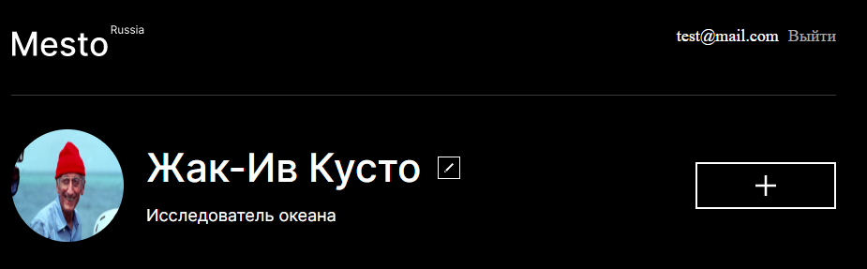
Назначение разработки.
Развлекательный сайт предназначенный для обмена фотографиями различных интересных мест. На сайте реализована регистрация и авторизация пользователей. После регистрации пользователи смогут размещать свои фотографии на главной странице сайта. Также на сайте реализована возможность удаления фотографий, которые разместил конкретный пользователь. Удалять фотографии других пользователей нельзя. Также реализована возможность редактирования профиля пользователя и его аватара. Кроме того реализована возможность отметить понравившуюся фотографию с помощью лайков. Также пользователь будет видеть общее количество лайков у каждой конкретной фотографии. Для удобства пользователя действия по редактированию профиля, аватара и добавлению новых фотографий реализованы через всплывающие окна.

Slide 3







При разработке сайта применялись:

Slide 4
Структура сайта
Главная станица
(на неё могут заходить только
авторизованные пользователи)
Страничка регистрации
Страничка авторизации
(после корректного ввода электронной почты и пароля пользователь перенаправляется на главную страницу)

Slide 5
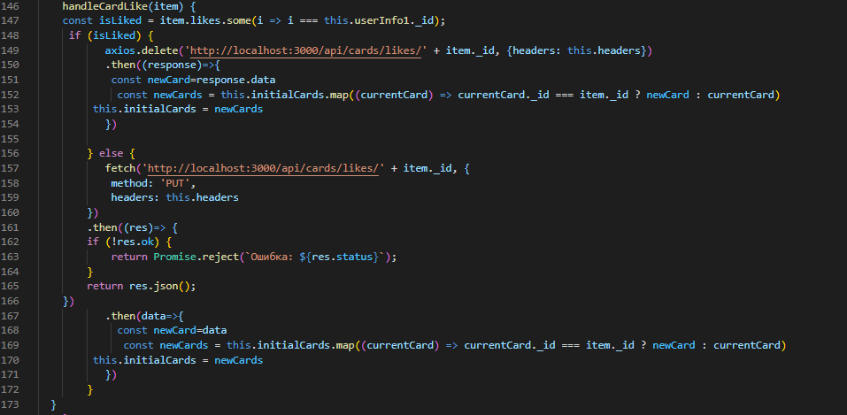
Ниже представлен фрагмент кода, который отвечает за установку лайков к понравившимся фотографиям:

Slide 6
Для удобства дальнейшего обслуживания и развития приложения, код разбит на компоненты. Для удобства доступа из компонентов к необходимым данным используется VUEX. Аутентификация пользователя осуществляется с использованием JWT токена.
Маршрутизация осуществляется с использованием VUE-router

